Slide 1
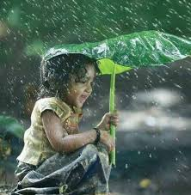

Slide 2
পরিচিতি
শ্রেণিঃ প্রথম
বিষয়ঃ বাংলা
পাঠঃ ২০
পাঠের অংশঃ ক থেকে ঙ পর্যন্ত

Slide 3
শিখনফল
** শোনাঃ- বাক্যে ও শব্দে ব্যবহ্নত বর্ণমালা ধ্বণি মনোযোগ সহকারে শুনবে ও মনে রাখবে
** বলাঃ- বাক্যে ও শব্দে ব্যবহ্নত বাংলা বর্ণমালার ধ্বণি স্পষ্ট ও শুদ্ধভাবে বলতে পারবে।
** পড়াঃ-
১। বাংলা বর্ণমালা স্পষ্ট ও শুদ্ধ উচ্চারণে পড়তে পারবে ।
২। নিজের লেখা বর্ণ চিনে পড়তে পারবে ।
** লেখাঃ
১। স্পষ্ট ও সঠিক আকৃতিতে বাংলা বর্ণমালা লিখতে পারবে ।

Slide 4
চলো, আমরা একটি ভিডিও দেখি
https://www.youtube.com/watch?v=6hxvlqVdEf4&t=44s

Slide 5
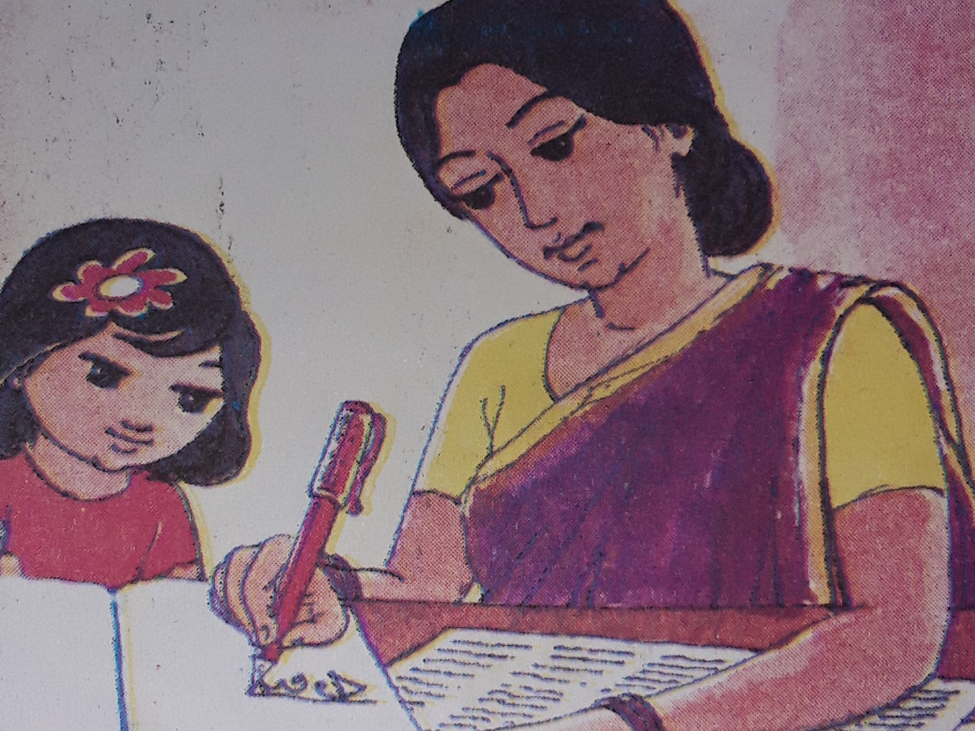
আমার ছোট্ট সোনামণিরা বলতো এটি কিসের ছবি ?
ক
ক
কলম ধরি

Slide 6
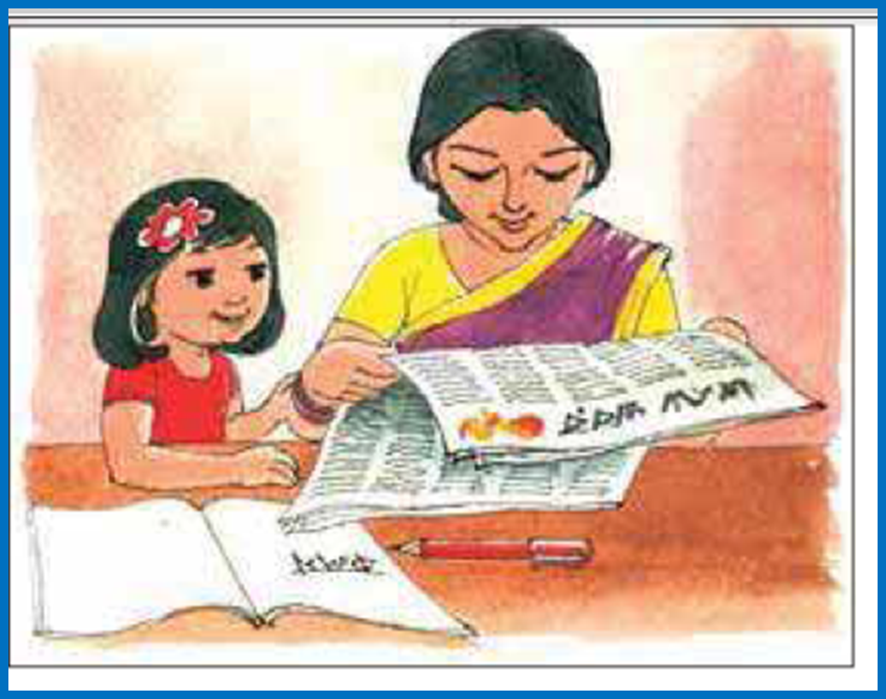
আমার প্রাণপ্রিয় সোনামণিরা এখানে কি দেখতে পাচ্ছ ?
খ
খ
খবর পড়ি

Slide 7
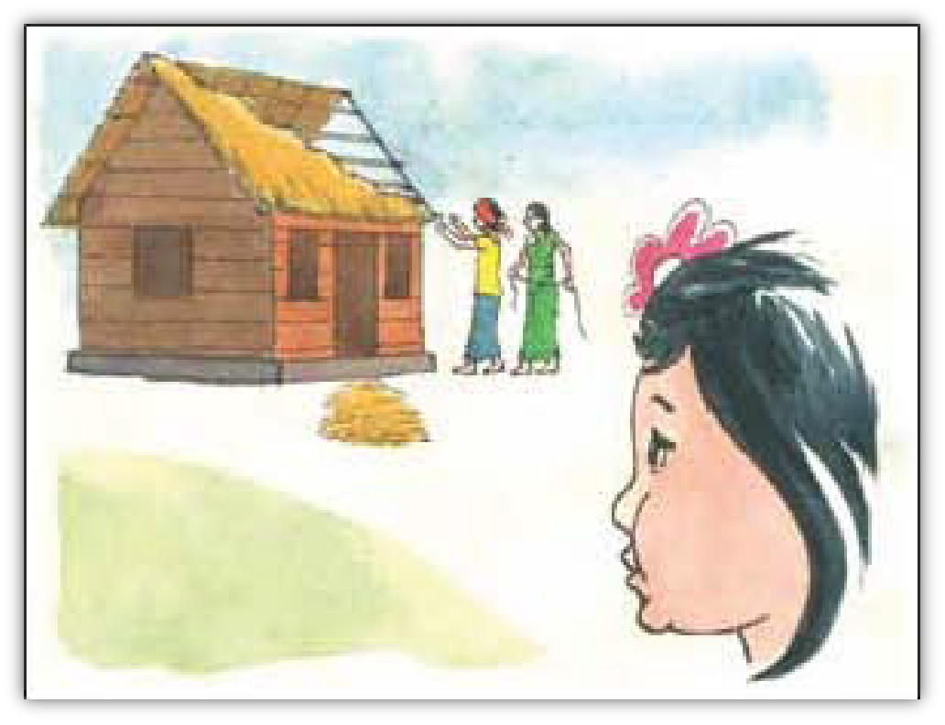
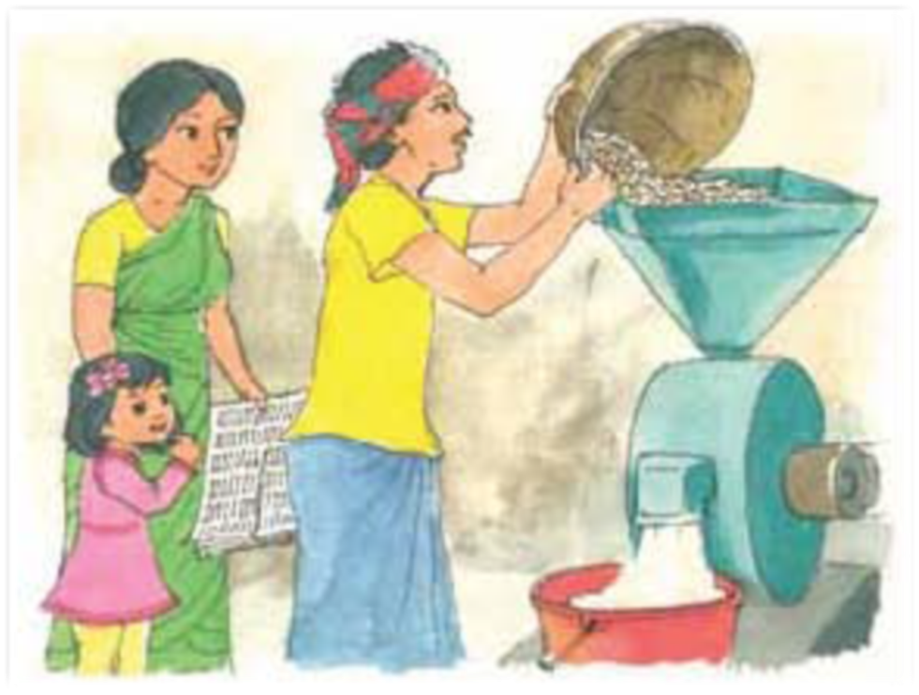
এটি কিসের ছবি ?
আমার সাথে বলো
গ
গ
গম ভাঙাই

Slide 8
এবার আমার সাথে বলো
ঘ
ঘ
ঘর বানাই

Slide 9
এটি কিসের ছবি ?
আমার সাথে বলো
ঙ
ঙ
ব্যাঙ ডাকে ,ঘ্যাঙ ঘ্যাঙ!

Slide 10
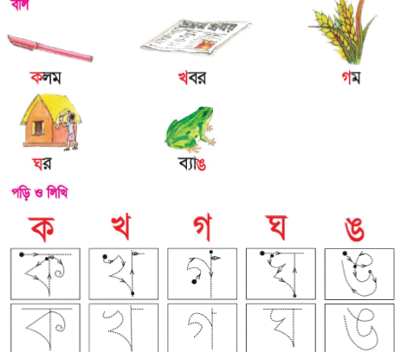
ছোট্ট সোনামণিরা তোমাদের বইয়ের ২১ নং পৃষ্ঠা খোল ।
তোমরা আমার সাথে সাথে আঙ্গুল দিয়ে ধরে ধরে পড় ।

Slide 11
একক কাজ
একজন একজন করে বোর্ডে ( ক , খ , গ , ঘ , ঙ ) বর্ণগুলো লিখতে দেবো ও সেই বর্ণটি পড়তে বলবো । প্রয়োজনে সহায়তা করবো ।

Slide 12
